Slide 1
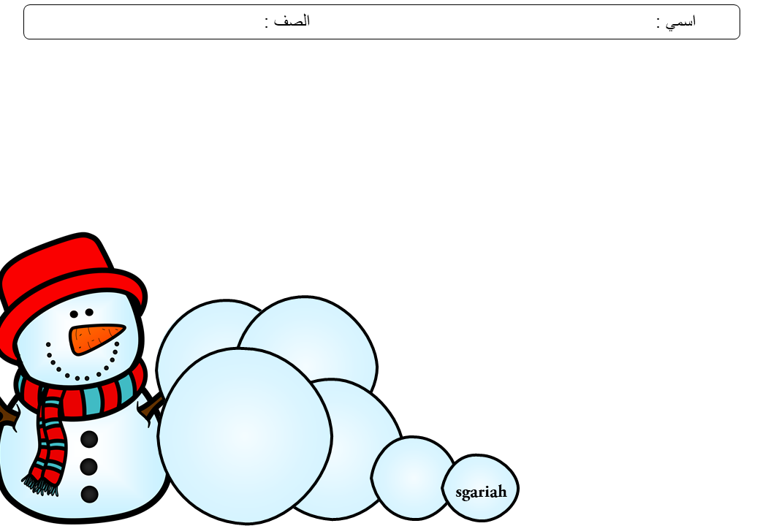

يكتب الاسم.
يكتب كلمات الحرف.
يكتب كلمة مع الرسم.
يرسم ويكتب النمط اللغوي.
استراتيجية كرة الثلج
للكتابة
_ _ _ _ _ _ _ _ _ _
_ _ _ _ _ _ _ _ _ _
_ _ _ _ _ _ _ _ _ _
_ _ _ _ _ _ _ _ _ _

Slide 2


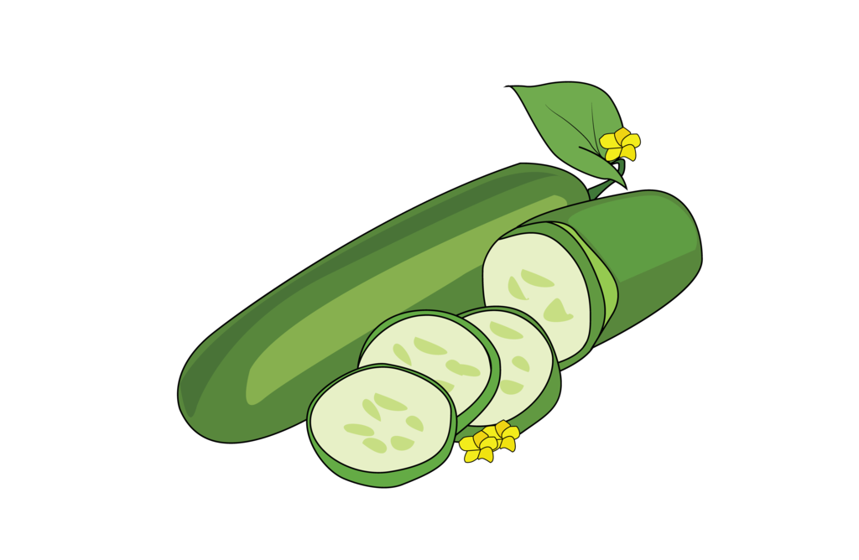

يكتب الاسم.
يكتب كلمات الحرف.
يكتب كلمة مع الرسم.
يرسم ويكتب النمط اللغوي.
استراتيجية كرة الثلج
للكتابة
خـس
_ _ _ _ _ _ _ _ _ _
خروف
_ _ _ _ _ _ _ _ _ _
خيار
_ _ _ _ _ _ _ _ _ _
حرف
خ
طاولة
_ _ _ _ _ _ _ _ _ _

Slide 3
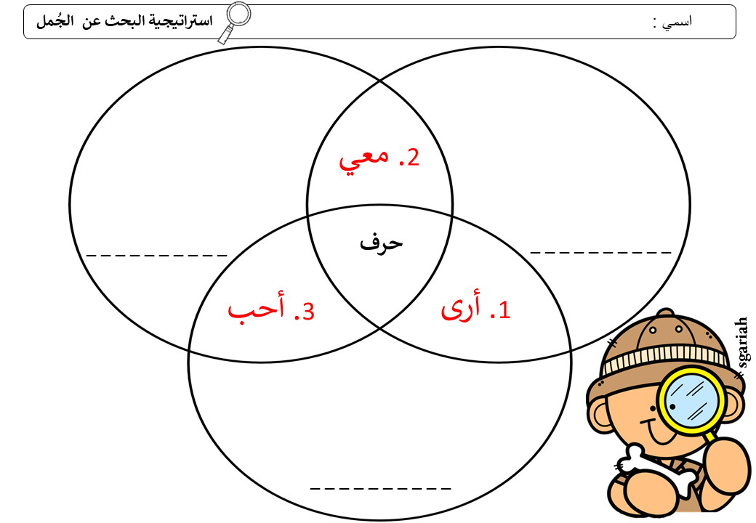
يكتب الاسم.
يرسم.
عنونة الرسمة.
يكتب جملة.

Slide 4
معي خس
أرى خروف
يكتب الاسم.
يرسم.
عنونة الرسمة.
يكتب جملة.
أحب خيار

Slide 5


